Slide 1
Penggunaan Terrain Tool
Welcome, here is our Presentation

Slide 2



Meet our Team
Ananda Putra Brahmana
Karina Mannita Tarigan
Muhammad Noor Hakim
201110023
201111834
201112388

Slide 3
“We don’t stop plating because we grow old, we grow old because we stop playing.”
— Benjamin Franklin

Slide 4
Awesome words

Slide 5
Table of contents
01
04
Definisi & Fungsi
Manfaat Terrain
02
05
Membuat Terrain
Teknik Pemrograman Terrain
03
Fitur & Alat Bantu
06
References

Slide 6
01
Definisi dan Fungsi
Definisi dan fungsi Terrain Tool pada Unity Hub

Slide 7
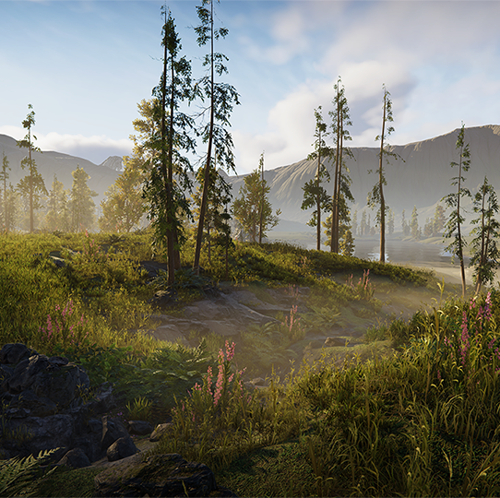
Terrain Tools adalah
alat bantu yang dapat membuat lingkungan 3D yang berisi tanah, air, dan berbagai elemen seperti pohon dan batu-batuan.
Terrain Tool dapat digunakan untuk membuat topografi lanskap dengan berbagai fitur

Slide 8
Fungsi Terrain Tool
Membuat lingkungan permainan
Mengontrol tinggi permukaan
Menerapkan tekstur
Menambahkan phon
Membuat air dan air terjun
Memberikan efek visual

Slide 9
02
Membuat Terrain
Menambah Terrain GameObject ke Scene

Slide 10
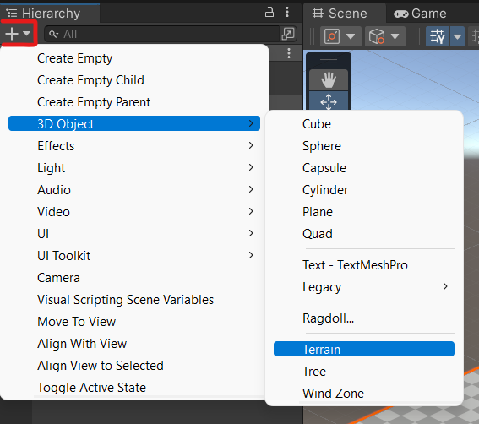
Menambahkan Terrain
Pilih GameObject > 3D Object > Terrain dari menu

Slide 11
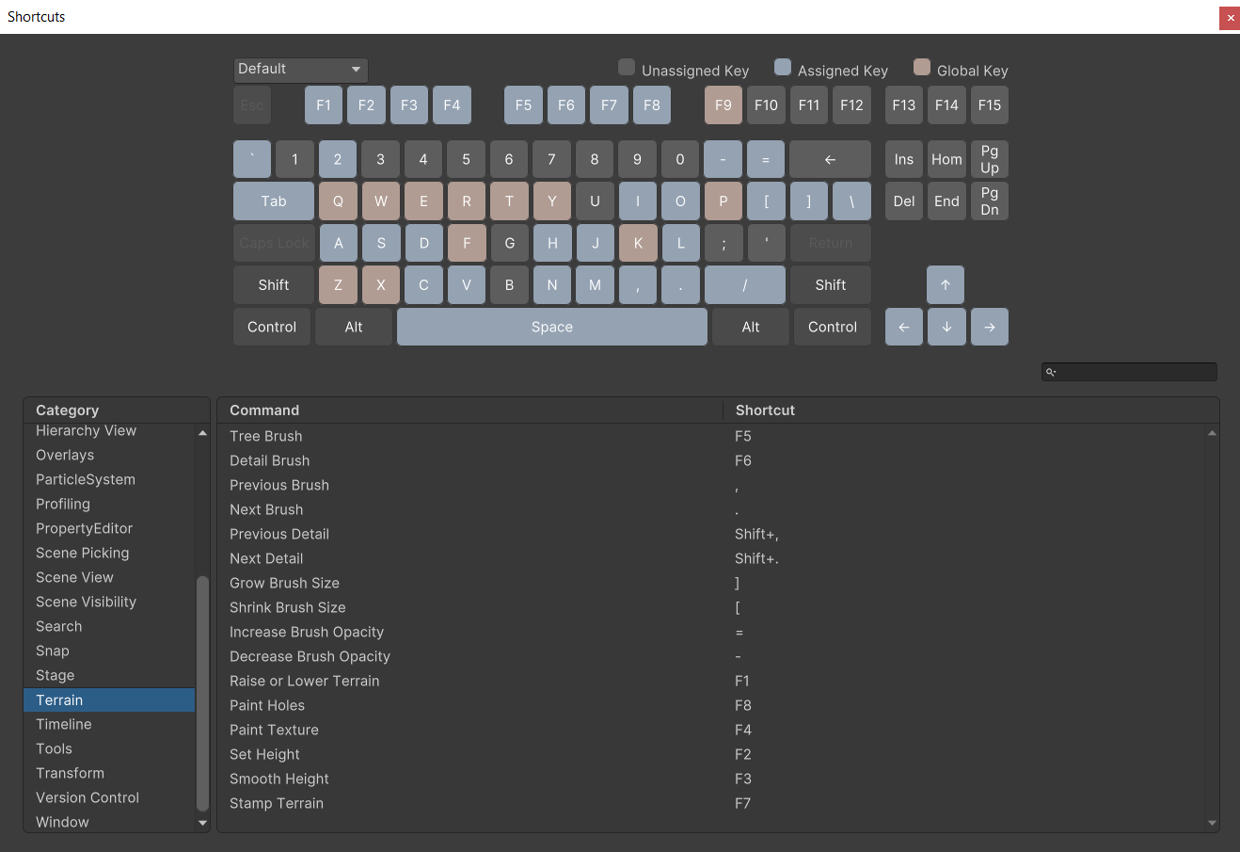
Terrain keyboard shortcuts

Slide 12
03
Fitur & Alat Bantu
Fitur dan alat bantu Terrain Tools pada Unity Hub

Slide 13
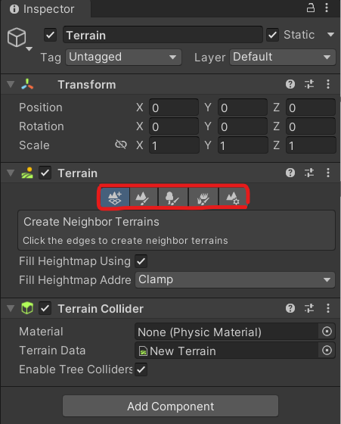
Toolbar menyediakan lima opsi untuk menyesuaikan Terrain
Create Neighbor Terrains
Paint Terrain
Paint Trees
Paint Details
Terrain Settings

Slide 14
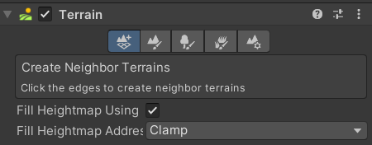
Fitur & Alat Bantu
1. Create Neighbor Terrains
Untuk membuat ubin Terrain bersebelahan dengan cepat, yang secara otomatis terhubung.

Slide 15
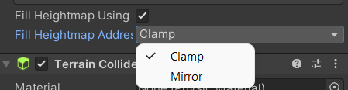
Aktifkan kotak centang isi Fill Heightmap untuk mengisi heightmap ubin Terrain baru dengan cross-blend heightmap ubin tetangga, yang memastikan bahwa ketinggian tepi ubin yang baru sesuai dengan ubin yang di sebelahnya
Properti Fill Heighmap Address untuk menentukan cara cross-blend heighmap terbagi menjadi dua, yaitu
Clamp: Mengulangi batas piksel tekstur heightmap ke tetangga yang berlawanan jika melebih ukuran heightmap asli.
Mirror: Memantulkan tekstur heightmap ke tetangga berlawanan jika melebihi ukuran heighmap asli

Slide 16
Sneak peek

Slide 17
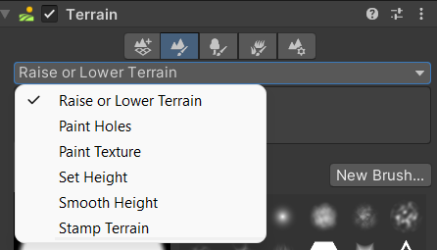
Fitur & Alat Bantu
2. Paint Terrain
Komponen paint terrain menyediakan enam alat berbeda, yaitu:
Raise or Lower Terrain
Paint Holes
Paint Texture
Set Height
Smooth Height
Stamp Terrain

Slide 18
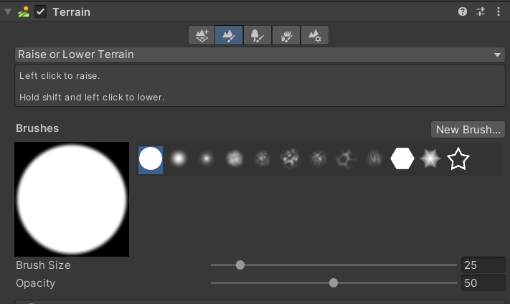
Raise or Lower Terrain Terrain
Menggambar heightmap dengan alat kuas
Gunakan kuas yang berbeda untuk menciptakan berbagai efek.
Gunakan penggeser ukuran kuas untuk mengontrol ukutan alat untuk menciptakan efek yang berbeda
Gunakan penggeser keburaman untuk menentukan kekuatan kuas saat mengaplikasikan pada Terrain

Slide 19
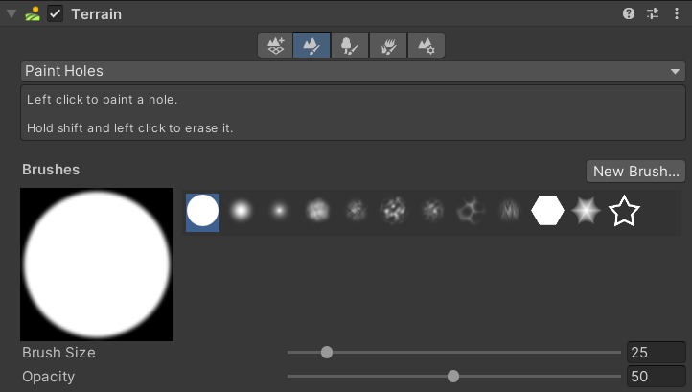
Paint Holes
Menyembunyikan bagian-bagian dari Terrain
Untuk menggambar lubang, klik dan seret kursor di seluruh Terrain.
Untuk menghapus lubang dari Terrain, klik dan seret sambil menahan tombol Shift.
Gunakan penggeser Ukuran Kuas untuk mengontrol ukuran alat dan kekuatan kuas saat digunakan pada Terrain.

Slide 20
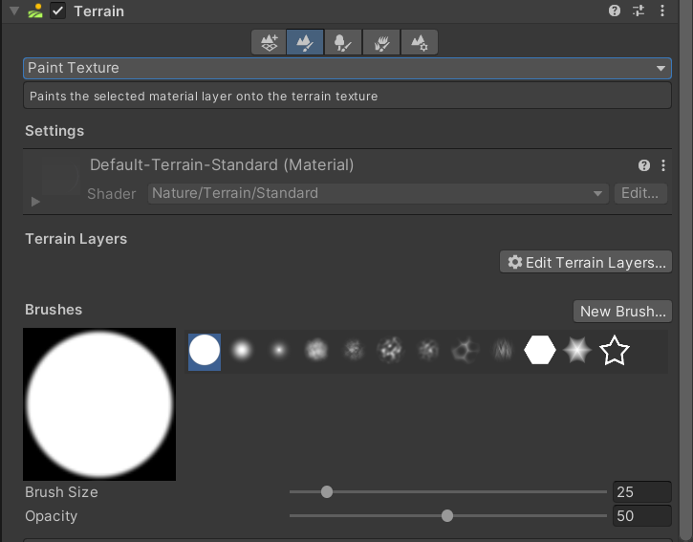
Paint Texture
Untuk menambahkan tekstur, seperti rumput, salju, atau pasir, ke Terrain
Berikut adalah langkah-langkah untuk menggunakan Pain Texture:
Pilih GameObject yang mewakili Terrain Anda di Hierarchy.
Pilih tab Terrain dari Inspector untuk membuka pengaturan Terrain.
Klik ikon Paint Texture di toolbar untuk memilih alat.
Klik pada ikon Select untuk memilih Textures yang ingin Anda gunakan.
Gunakan Brush Size dan Opacity untuk mengontrol ukuran dan kekuatan kuas.
Klik dan seret kuas di seluruh Terrain untuk menerapkan tekstur.

Slide 21
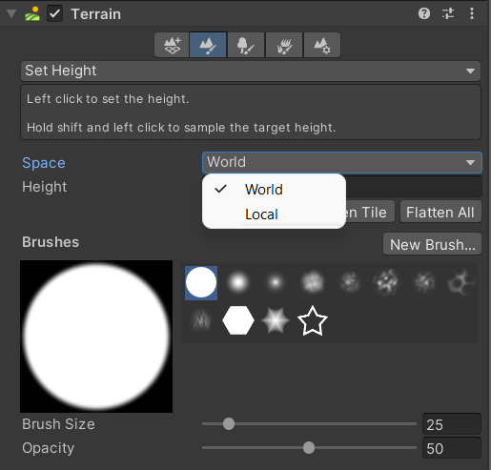
Set Height
Untuk menyesuaikan ketinggian suatu area di Terrain dengan nilai tertentu.
Set Height berguna untuk membuat area yang datar dan level pada suatu Scene, seperti dataran tinggi atau fitur buatan manusia seperti jalan, platform, dan tangga.
Dropdown Space pada Set Height digunakan untuk menentukan apakah nilai offset yang diberikan akan dihitung relatif terhadap:
Koordinat dunia (World Space), maka nilai offset akan dihitung relatif terhadap sumbu koordinat dunia
Koordinat lokal (Local Space), maka nilai offset akan dihitung relatif terhadap sumbu koordinat objek Terrain itu sendiri.

Slide 22
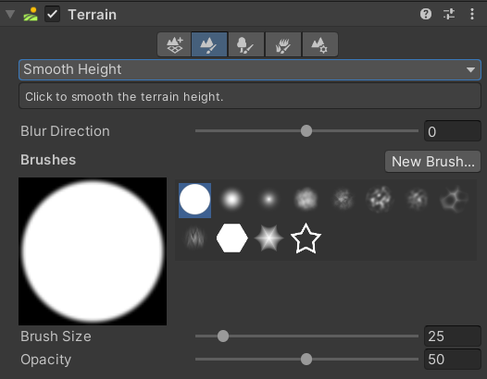
Smooth Height
Untuk menghaluskan heightmap dan melembutkan fitur-fitur Terrain.
Atur nilai Blur Direction untuk mengontrol area mana yang akan dihaluskan. Jika Blur Direction ke -1, alat ini akan memperhalus tepi luar (konveks) dari Terrain. Jika Blur Direction ke 1, alat ini akan memperhalus tepi dalam (cembung) dari Terrain. Untuk menghaluskan semua bagian Terrain dengan rata, atur Blur Direction ke 0.
Nilai Brush Size menentukan ukuran kuas yang akan digunakan, sedangkan nilai Opacity menentukan seberapa cepat alat tersebut akan menghaluskan area yang di lukis.

Slide 23
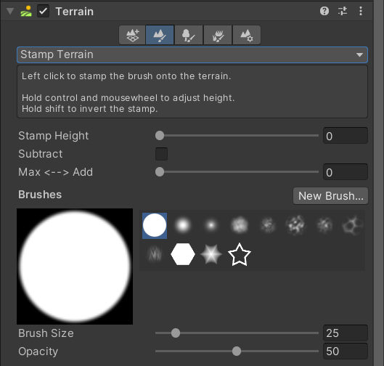
Stamp Height
Untuk menambah bentuk brush pada heightmap yang sedang aktif
Dapat memilih brush yang telah tersedia dan menerapkannya dengan satu kali klik. Setiap klik akan meningkatkan tinggi Terrain ke tinggi Stamp Height Untuk mengalikan Stamp Height dengan persentase tertentu, geserlah slider Opacity.
Slider Max <–> Add berguna untuk memilih nilai tertinggi atau menambahkan tinggi dari stamp ke tinggi Terrain yang ada saat ini.
Max <–> Add diatur ke 0, maka Unity akan membandingkan tinggi dari stamp dengan tinggi area yang telah di-stamp dan mengatur tinggi akhir menjadi nilai yang lebih tinggi.
Max <–> Add diatur ke 1, Unity akan menambahkan tinggi dari stamp ke tinggi Terrain yang ada saat ini sehingga tinggi akhir adalah jumlah dari kedua nilai tersebut.
Centang kotak Subtract untuk mengurangi tinggi dari stamp yang diterapkan pada Terrain dari tinggi yang ada di area yang di-stamp. Namun perlu diingat bahwa Subtract hanya akan bekerja jika nilai Max <–> Add lebih besar dari nol.

Slide 24
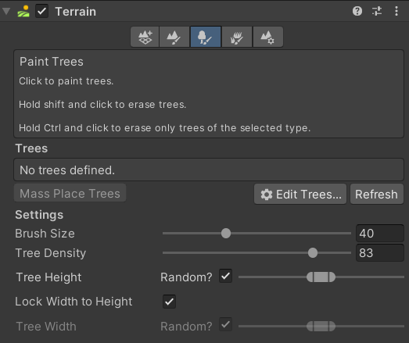
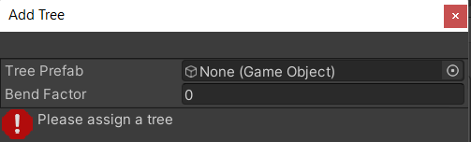
Fitur & Alat Bantu
3. Paint Trees
Terrain tidak memiliki prototype pohon yang tersedia. Untuk mulai melukis di Terrain, perlu menambahkan prototype pohon. Klik tombol Edit Trees, dan pilih Add Tree. Dari sini, dapat memilih Tree Asset dari Proyek Anda, dan menambahkannya sebagai Tree Prefab untuk digunakan dengan Brush:

Slide 25
Fitur & Alat Bantu
3. Paint Trees
Untuk membantu prototyping, SpeedTree menyediakan enam model SpeedTree di dalam demo gratis Unity Terrain - HDRP di Asset Store. Atau, dapat membuat Pohon sendiri.
Jika ingin menghapus Pohon dari area tertentu, tahan tombol Shift saat Anda melukis. Untuk menghapus hanya jenis Pohon yang dipilih saat ini, tahan tombol Control saat Anda melukis.

Slide 26
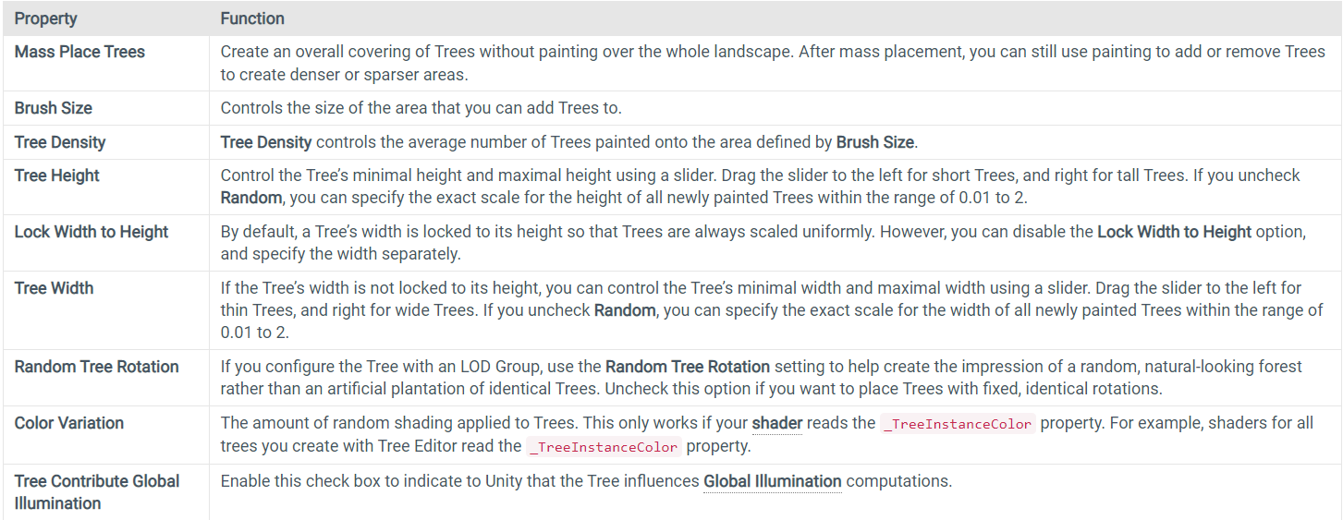
Fitur & Alat Bantu
3. Paint Trees

Slide 27
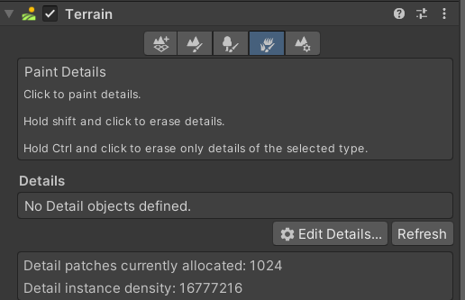
Fitur & Alat Bantu
4. Paint Details
Untuk menambahkan Detail Terrain baru, lakukan hal berikut:
Buka bagian Edit Details.
Pilih tombol Add (+) pada tampilan daftar atau kisi.
Pilih jenis detail yang ingin Anda tambahkan. Catatan: HDRP hanya memungkinkan pemilihan jenis Detail Mesh.
Buka jendela Add Detail.
Pilih prefab.
Ubah pengaturan detail.
Klik Add.

Slide 28
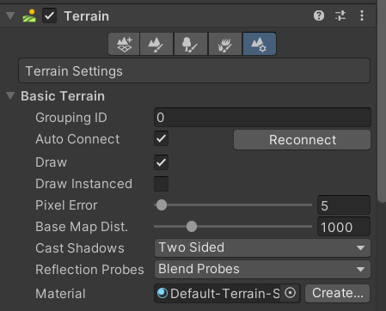
Fitur & Alat Bantu
5. Terrain Settings

Slide 29
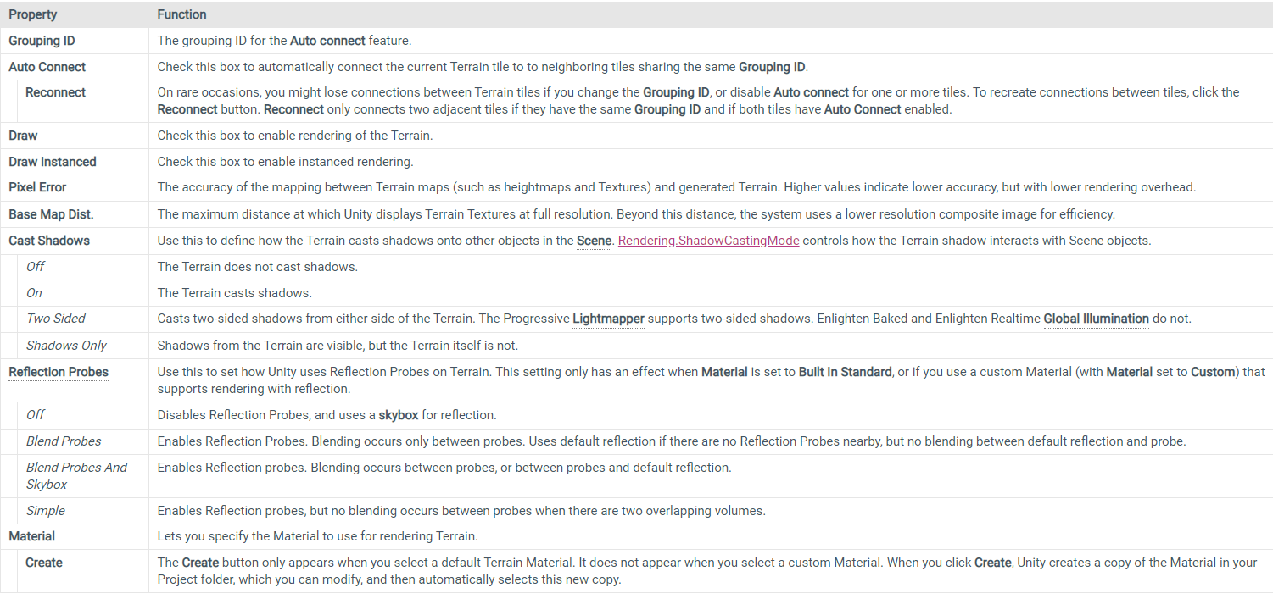

Slide 30
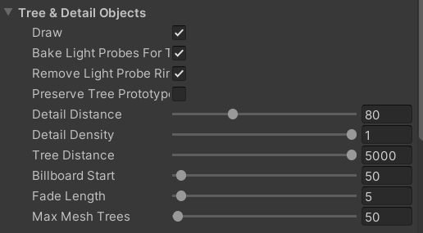
Tree and Detail Objects

Slide 31
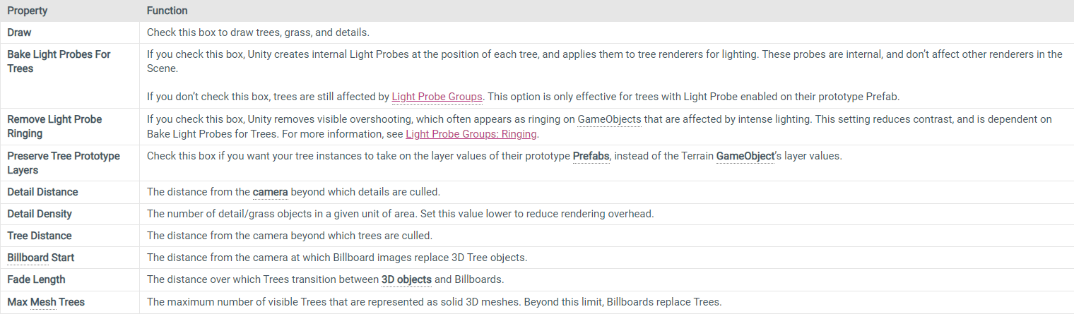
Tree and Detail Objects

Slide 32
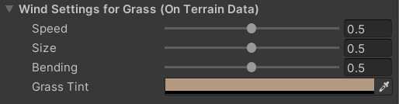
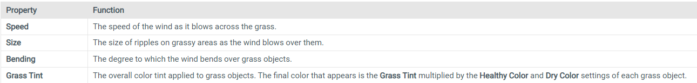
Wind Settings for Grass

Slide 33
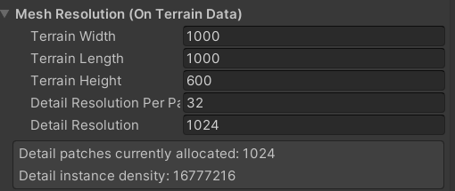
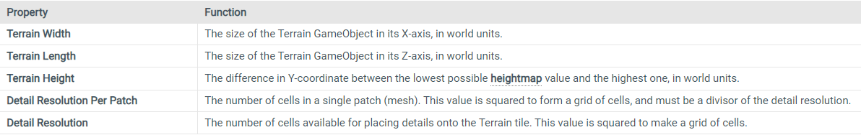
Mesh Resolution

Slide 34
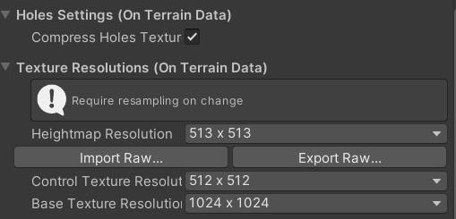
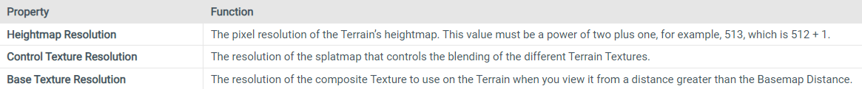
Holes Settings & Texture Resolution

Slide 35
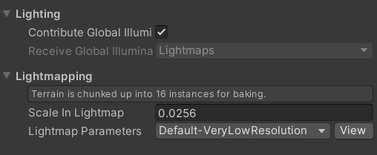
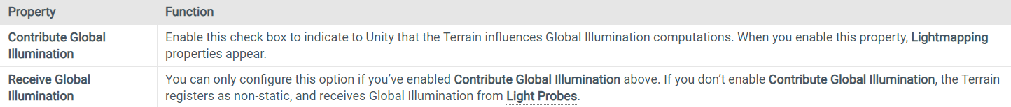
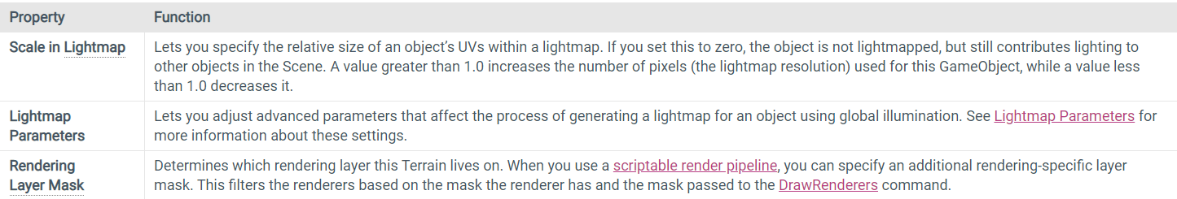
Lighting dan Lightmapping

Slide 36
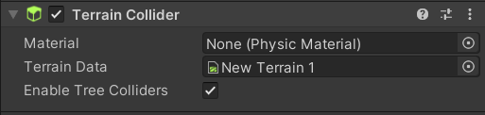
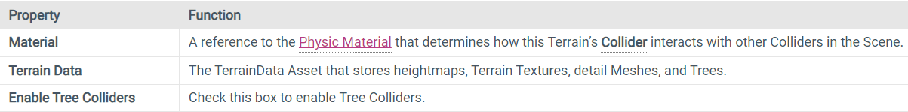
Terrain Collider

Slide 37
04
Manfaat Terrain

Slide 38
Manfaat dan Keuntungan
Mudah membuat lingkungan yang realistis
Dapat dikustomisasi sesuai kebutuhan
Mempercepat proses pengembangan
Meningkatkan performa game
Menghemat waktu dan biaya
Integrasi dengan alat lain

Slide 39
05
Teknik Pemrograman Terrain

Slide 40
Teknik Pemrograman Terrain
Pergerakan Terrain
Pencahayaan
Texturing
Memodifikasi permukaan terrain dengan menggerakkannya untuk membuat lingkungan yang dinamis
Memberikan efek realistis pada lingkungan dengan menggunakan teknik global illumination & physically based rendering.
Memberikan detail dan memperindah lingkungan menggunakan texture painting dan texture blending

Slide 41
Teknik Pemrograman Terrain
Fisika
Colliders
Terrain Data
Meberikan efek realistis pada lingkungan dengan menggunakan teknik seperti rigidbody & physics materials
Untuk mendeteksi benturan antara objek di lingkungan
Mengakses dan memodifikasi secara langsung menggunakan script dengan menggunakan API terrain

Slide 42
06
References

Slide 43
References
Unity Manual: Terrain - https://docs.unity3d.com/Manual/Terrain.html
Unity Learn: Terrain - https://learn.unity.com/tutorial/terrain
Unity Forum: Terrain - https://forum.unity.com/forums/terrain.47/
Brackeys: Unity Terrain Tutorial - https://www.youtube.com/watch?v=VzOEM-4NlKI
GameDev Academy: Creating Terrains in Unity 3D - https://gamedevacademy.org/creating-terrains-in-unity-3d/
Ray Wenderlich: Creating Terrain in Unity 3D - https://www.raywenderlich.com/113128/creating-terrain-in-unity-3d-noise-arrays-and-colors
Catlike Coding: Procedural Terrain Generation - https://catlikecoding.com/unity/tutorials/procedural-grid/
Unity Asset Store: Terrain Assets - https://assetstore.unity.com/categories/3d/environments/terrain
Unity Connect: Terrain - https://connect.unity.com/s/tutorials?category_id=4&k=terrain

Slide 44
Thank You

